Slide 1
3. Измерение длины отрезка
Notes:
В режиме слайдов ответы появляются после кликанья мышкой

Slide 2
Измерение длины отрезка основано на сравнении его с отрезком, длина которого принимается за единицу (единичный отрезок).
Длина отрезка – это положительное число, показывающее, сколько раз единичный отрезок и его части укладываются в данном отрезке.
Длина отрезка удовлетворяет следующим свойствам.
Свойство 1. Длины равных отрезков равны.
Свойство 2. Длина суммы отрезков равна сумме их длин.
Notes:
В режиме слайдов ответы появляются после кликанья мышкой

Slide 3
Единицы измерения длины
Метр как единая единица измерения длин отрезков появился относительно недавно, в конце XVIII века.
За метр была принята одна сорокамиллионная часть длины парижского меридиана.
Эталон метра хранится во французском государственном архиве и представляет собой брусок с поперечным сечением в форме буквы X. Длина эталона 102 см. На нем на расстоянии 1см от каждого конца нанесены очень тонкие штрихи. Расстояние между ними и считается метром.
Сантиметром называется одна сотая часть метра.
Миллиметром называется одна десятая часть сантиметра.
Километром называется длина, равная одной тысячи метров.
Для знакомства с историей измерения парижского меридиана и появлением метра рекомендуем книгу
Д. Арманд. Как измерили Землю. Издательство детской литературы. М. – Л. 1941.
Notes:
В режиме слайдов ответы появляются после кликанья мышкой

Slide 4
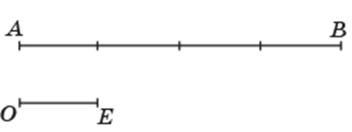
Для измерения длины отрезка AB сначала выбирают отрезок OE, длина которого принимается за единицу (единичный отрезок). Затем последовательно откладыва­ют единичный отрезок OE на луче AB от вершины А. Если, при этом, единичный отрезок целиком укладывается в отрезке АВ целое число раз без остатка, то про­цесс измерения заканчивается и полученное число считается длиной отрезка АВ. Например, на рисунке единичный отрезок OE укладывается в отрезке AB ровно четыре раза.
Notes:
В режиме слайдов ответы появляются после кликанья мышкой

Slide 5
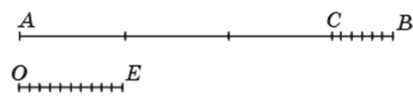
В случае, если единичный отрезок OE целиком уклады­вается в отрезке АВ с остатком, т. е. конец последнего единичного отрезка С не совпадает с концом отрезка АВ, и остаток СВ меньше еди­ничного отрезка (рис. 6.1, б), то полученное число n считается приближённым значением длины от­резка (с точностью до 1).
В этом случае отрезок OE разбивается на 10 равных частей. На луче CB от вершины С последовательно откладывают одну десятую часть отрезка OE и находят число m, показывающее, сколько раз эта часть укладывается в отрезке СВ. Если при этом конец последнего отрезка совпадет с концом отрезка СВ, то процесс измерения заканчивается и число, выражаемое де­сятичной дробью n,m считается длиной отрезка АВ. На рисунке n=3, m=6.
Notes:
В режиме слайдов ответы появляются после кликанья мышкой

Slide 6
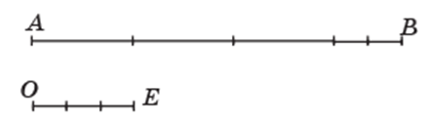
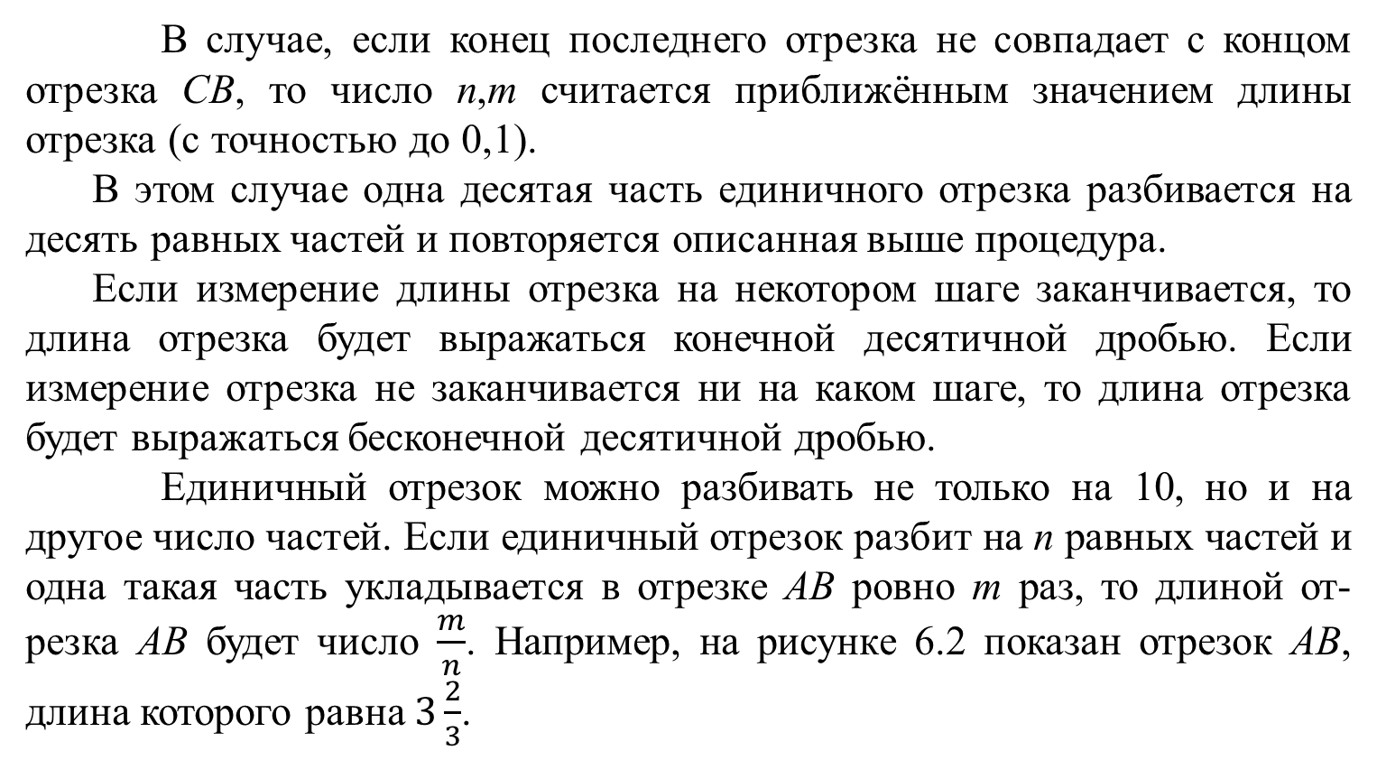
В случае, если ко­нец последнего отрезка не совпадает с концом отрезка СВ, то число n,m считается приближённым значением длины отрезка (с точностью до 0,1).
В этом случае одна десятая часть единичного отрезка разбивается на де­сять равных частей и повторяется описанная выше процедура.
Если измерение длины отрезка на некотором шаге заканчивается, то длина отрезка будет выражаться конечной десятичной дробью. Если измерение отрезка не заканчивается ни на каком шаге, то длина отрезка будет выражаться беско­нечной десятичной дробью.
Единичный отрезок можно разбивать не только на 10, но и на другое число частей. Если единичный отрезок разбит на n равных частей и одна такая часть укладывается в отрезке АВ ровно m раз, то длиной от­резка АВ будет число $\frac{m}{n}$. Например, на рисунке 6.2 показан отрезок AB, длина которого равна $3\frac{2}{3}$.
Notes:
В режиме слайдов ответы появляются после кликанья мышкой

Slide 7
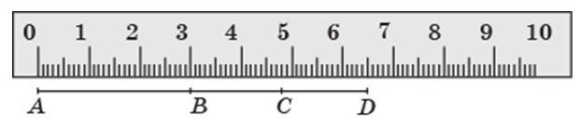
Длина отрезка AB обычно обозначается так же, как и сам отрезок AB.
Для измерения длин отрезков, изображённых на листе бумаги или доски, за единицу измерения длины обычно выбирается один сантиметр, и используется линейка с делениями, обозначающими сантиметры и их десятые доли – миллиметры. В качестве ещё одной единицы измерения может использоваться один дециметр (1 дм), который равен 10 см.
На рисунке длины отрезков AB, AC и AD равны соответственно 3 см, 4 см 8 мм, 6 см 5 мм.
Notes:
В режиме слайдов ответы появляются после кликанья мышкой

Slide 8
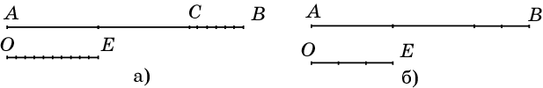
Упражнение 1
Чему равна длина отрезка AB, если OE – единичный отрезок.
Ответ: а) 2,6;
б) .
Notes:
В режиме слайдов ответы появляются после кликанья мышкой

Slide 9
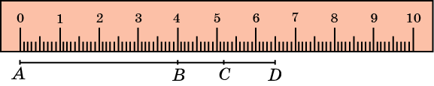
Упражнение 2
Чему равна длина отрезка: а) AB; б) AC; в) AD; г) BC; д) BD; е) CD?
Ответ: а) 4 см;
б) 5,2 см;
в) 6,5 см;
г) 1,2 см;
д) 2,5 см;
е) 1,3 см.
Notes:
В режиме слайдов ответы появляются после кликанья мышкой

Slide 10
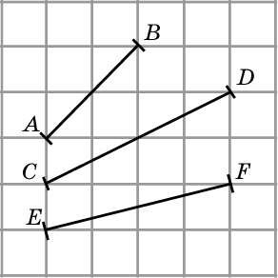
Упражнение 3
На клетчатой бумаге изобразите отрезки AB, CD, EF, как показано на рисунке. С помощью линейки измерьте их длины.
Ответ:
Notes:
В режиме слайдов ответы появляются после кликанья мышкой

Slide 11
Упражнение 4
Длина отрезка AB равна 2 см и 3 мм. Найдите длину отрезка CD, который в 4 раза больше отрезка AB.
Ответ: 9 см и 2 мм.
Notes:
В режиме слайдов ответы появляются после кликанья мышкой

Slide 12
Упражнение 5
Длина отрезка AB равна 6 см. Найдите длину отрезка CD, который в 5 раз меньше отрезка AB.
Ответ: 1 см и 4 мм.
Notes:
В режиме слайдов ответы появляются после кликанья мышкой

Slide 13
Упражнение 6
Длина отрезка AB равна 1 м. Найдите приближенную длину в сантиметрах и миллиметрах отрезка CD, который в 3 раза меньше отрезка AB.
Ответ: 33 см и 3 мм.
Notes:
В режиме слайдов ответы появляются после кликанья мышкой

Slide 14
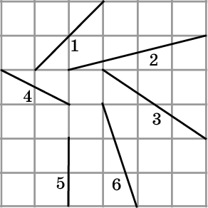
Упражнение 7
Расположите номера в порядке возрастания длин соответствующих отрезков, не измеряя их.
Ответ: 5, 4, 1, 6, 3, 2.
Notes:
В режиме слайдов ответы появляются после кликанья мышкой

Slide 15
Упражнение 8
Могут ли точки А, В, С принадлежать одной прямой, если АВ = 2 см, ВС = 3 см, АС = 4 см?
Ответ: Нет.
Notes:
В режиме слайдов ответы появляются после кликанья мышкой

Slide 16
Упражнение 9
Точка С лежит на прямой между точками А и В. Найдите длину отрезка АВ, если: а) АС = 2,5 см, СВ = 3,5 см; б) АС = 3,1 дм, СВ = 4,6 дм; в) АС = 12,3 м, СВ = 5,8 м.
Ответ: а) 6 см;
б) 4,7 дм;
в) 18,1 м.
Notes:
В режиме слайдов ответы появляются после кликанья мышкой

Slide 17
Упражнение 10
На отрезке АВ длиной 15 м отмечена точка С. Найдите длины отрезков АС и ВС, если: а) отрезок АС на 3 м длиннее отрезка ВС; б) отрезок АС в два раза длиннее отрезка ВС; в) длины отрезков АС и ВС относятся как 2:3.
Ответ: а) 9 м и 6 м;
б) 10 м и 5 м;
в) 6 м и 9 м.
Notes:
В режиме слайдов ответы появляются после кликанья мышкой

Slide 18
Упражнение 11
Сумма двух отрезков равна 6 см, а их разность – 2 см. Найдите сами отрезки.
Ответ: 4 см и 2 см.
Notes:
В режиме слайдов ответы появляются после кликанья мышкой

Slide 19

Упражнение 12
На рисунке АВ = CD, АС = 6 см. Найдите BD.
Ответ: 6 см.
Notes:
В режиме слайдов ответы появляются после кликанья мышкой

Slide 20
Упражнение 13
На прямой последовательно отложены три отрезка: АВ, ВС и СD так, что АВ = 3 см, ВС = 5 см, CD = 4 см. Найдите расстояние между серединами отрезков АВ и CD.
Ответ: 8,5 см.
Notes:
В режиме слайдов ответы появляются после кликанья мышкой

Slide 21
Упражнение 14
Общей частью двух отрезков длины a и b является отрезок длины c. Найдите длину отрезка, покрываемого обоими данными отрезками.
Ответ: a + b – c.
Notes:
В режиме слайдов ответы появляются после кликанья мышкой

Slide 22
Упражнение 15
На прямой от одной точки в одном направлении отложены три отрезка, сумма которых равна 28 см; конец первого отрезка служит серединой второго, а конец второго - серединой третьего. Найдите длины этих отрезков.
Ответ: 4 см, 8 см и 16 см.
Notes:
В режиме слайдов ответы появляются после кликанья мышкой

Slide 23
Упражнение 16*
Вдоль прямой улицы по одну сторону от нее стоят четыре дома. В каком месте улицы нужно установить газетный киоск, чтобы сумма расстояний от него до всех домов была наименьшей.
Ответ: В любом месте между вторым и третьим домами.
Notes:
В режиме слайдов ответы появляются после кликанья мышкой

Slide 24
Упражнение 17*
Толщина газетного листа 0,1 миллиметра. Газетный лист сложили пополам, потом ещё раз пополам и так пятьдесят раз. Какой толщины получится стопка?
Решение. При сложении газетного листа пополам толщина увеличится в 2 раза. При сложении 50 раз толщина увеличится в 2⁵⁰ раз.
2⁵⁰ = (2¹⁰)⁵ = 1024⁵ > 1000⁵ = 1000 000 000 000 000.
Таким образом, толщина стопки будет более одного миллиона километров.
Notes:
В режиме слайдов ответы появляются после кликанья мышкой

Slide 25
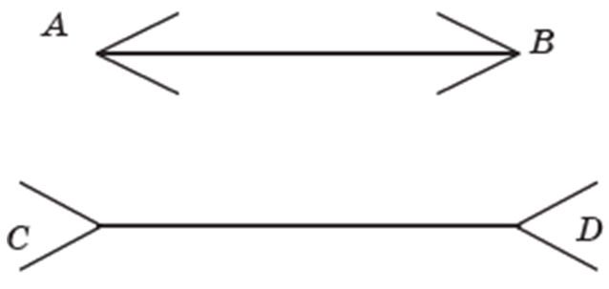
Упражнение 18
Сравните длины отрезков AB и CD, изображённых на рисунке.
Ответ: равны.
Notes:
В режиме слайдов ответы появляются после кликанья мышкой

Slide 26
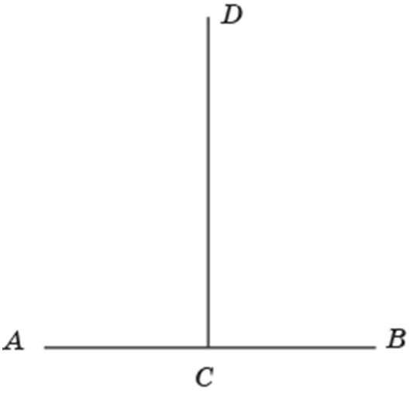
Упражнение 19
Сравните длины отрезков AB и CD, изображённых на рисунке.
Ответ: равны.
Notes:
В режиме слайдов ответы появляются после кликанья мышкой

Slide 27
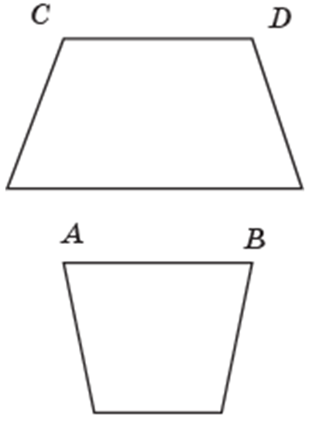
Упражнение 20
Сравните длины отрезков AB и CD, изображённых на рисунке.
Ответ: равны.
Notes:
В режиме слайдов ответы появляются после кликанья мышкой

Slide 28
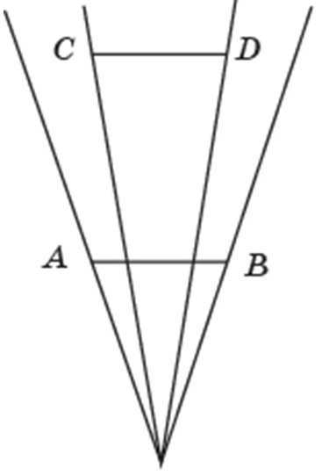
Упражнение 21
Сравните длины отрезков AB и CD, изображённых на рисунке.
Ответ: равны.
Notes:
В режиме слайдов ответы появляются после кликанья мышкой

Slide 29
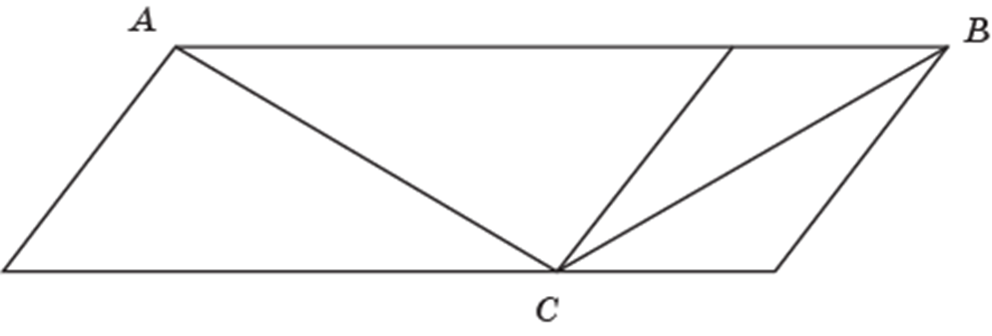
Упражнение 22
Сравните длины отрезков AC и BC, изображённых на рисунке.
Ответ: равны.
Notes:
В режиме слайдов ответы появляются после кликанья мышкой

Slide 30
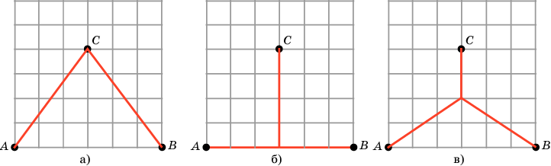
Упражнение 23*
Требуется проложить шоссейные дороги, соединяющие населённые пункты A, B, C, расположенные в вершинах треугольника. Выберите из предложенных вариантов расположения дорог тот, в котором суммарная длина дорог наименьшая. Проверьте правильность своего выбора измерением линейкой.
Ответ. в).
Notes:
30
В режиме слайдов ответы появляются после кликанья мышкой

Slide 31
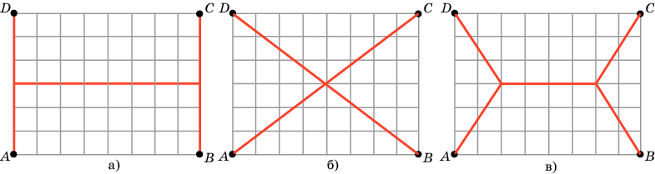
Упражнение 24*
Требуется проложить шоссейные дороги, соединяющие населённые пункты A, B, C, D, расположенные в вершинах прямоугольника. Выберите из предложенных вариантов расположения дорог тот, в котором суммарная длина дорог наименьшая. Проверьте правильность своего выбора измерением линейкой.
Ответ. в).
Notes:
31
В режиме слайдов ответы появляются после кликанья мышкой

